Slide 1

Biblioteca
Simone Ruggeri
Lorenzo Ferrari
MaGui

Slide 2

Introduzione
Questo progetto riguarda la creazione di una biblioteca virtuale. L'obiettivo è fornire strumenti efficienti per catalogare i libri, monitorare i prestiti e gestire le risorse della biblioteca.
L’interfaccia grafica sarà rivolta all’addetto alla biblioteca, che sarà l’unico ad averne accesso dal suo PC personale.
Il sistema consentirà al bibliotecario di aggiungere e rimuovere libri dal catalogo, tracciare i prestiti effettuati dai membri della biblioteca e verificare eventuali scadenze non rispettate.
Questo approccio centralizzato mira a migliorare l'organizzazione e l'efficienza operativa della biblioteca.

Slide 3
CRC: Libro e ElencoLibri
NAME CLASS: Libro
RESPONSIBILITY | COLLABORATION
tenere traccia del titolo, autore, genere, anno e se è in prestito o è stato ricercato.
permette di cambiare lo stato di disponibilità in caso di prenotazione o restituzione
NAME CLASS: ElencoLibri
RESPONSIBILITY | COLLABORATION
tenere traccia di un elenco di libri | -Libro
permettere di aggiungere, rimuovere, riordinare, ricercare libri dell’elenco | -Libro
permettere di capire se un libro è presente o meno nell’elenco | -Libro

Slide 4
CRC: Prenotazione e Data
NAME CLASS: Data
RESPONSIBILITY | COLLABORATION
tenere traccia di giorno,mese, anno
calcolare i giorni trascorsi da una certa data
calcolare i giorni mancanti ad una determinata scadenza
NAME CLASS: Prenotazione
RESPONSIBILITY | COLLABORATION
tenere traccia di un libro prenotato e di una data di scadenza | -Data -Libro

Slide 5
CRC: Biblioteca e Utente
NAME CLASS: Biblioteca
RESPONSIBILITY | COLLABORATION
tenere traccia di una lista di utenti e di vari elenchi di libri associati agli utenti | -Utente -ElencoLibri
caricare e salvare tramite Json | -FileManager
permette di aggiungere o rimuovere un Libro dal suo ElencoLibri | -Libro -ElencoLibri
permette di aggiungere un utente nel caso in cui lo username non sia già presente | -Utente
contrassegnare i libri come “ricercati” | -ElencoLibri -Libro
NAME CLASS: Utente
RESPONSIBILITY | COLLABORATION
tenere traccia di uno username e di una lista di prenotazioni | -Prenotazione
permettere di prenotare e restituire a nome di un utente un libro | -Libro -Prenotazione
capire se un utente ha già in prestito un libro o meno | -Libro

Slide 6
CRC: FileManager e BibliotecaTest
NAME CLASS: FileManager
RESPONSIBILITY | COLLABORATION
leggere da file | -Biblioteca
scrivere su file | -Biblioteca
NAME CLASS: BibliotecaTest
RESPONSIBILITY | COLLABORATION
recuperare biblioteca da file | -Biblioteca -FileManager
lanciare il programma | -Biblioteca

Slide 7
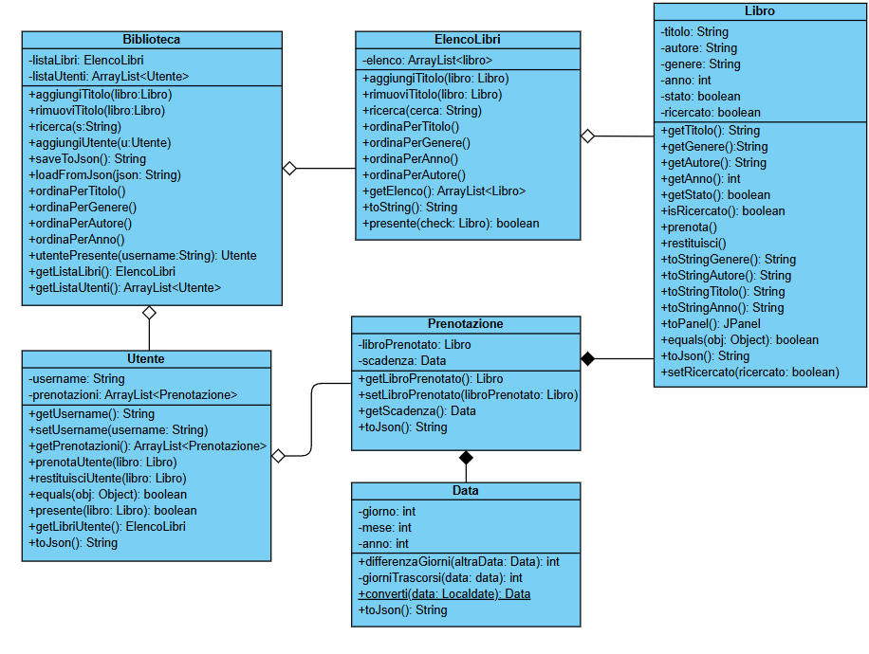
UML
Diagramma UML che descrive la gestione dell’applicazione biblioteca senza la parte grafica e la gestione del salvataggio su file

Slide 8
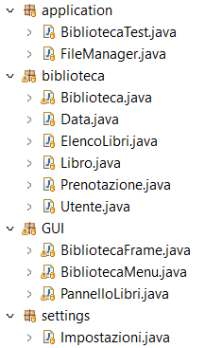
Pacchetti
application: contiene le classi che permettono di inizializzare la biblioteca
biblioteca: contiene le classi addette alla gestione della biblioteca
GUI: contiene le classi che gestiscono la parte grafica del progetto
settings: contiene la classe Impostazioni, che viene consultata dalle altre classi

Slide 9
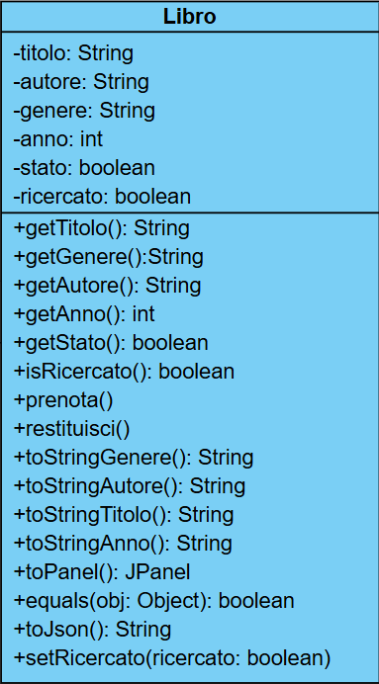
Libro
La classe Libro contiene attributi legati alla descrizione di un libro: titolo, autore, genere e anno di pubblicazione.
Esistono inoltre due attributi booleani: “stato”, che indica l’eventuale disponibilità del libro all’interno della biblioteca per un prestito, e “ricercato” che indica se il libro è stato ricercato attraverso il sistema di ricerca del programma.
La classe contiene inoltre un metodo che restituisce un JPanel contenente tutte le informazioni relative al libro e un metodo per il salvataggio del file in Json.

Slide 10
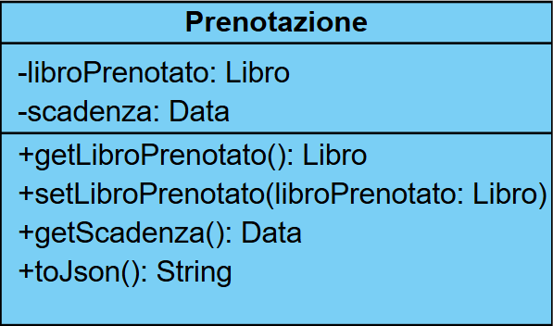
Prenotazione
La classe Prenotazione ha due attributi: uno di tipo Libro, che contiene il libro che è stato prenotato dall’utente, e una scadenza, descritta sotto un tipo Data creato appositamente.
Contiene un metodo per il salvataggio su file tramite Json e un metodo per impostare il libro prenotato

Slide 11
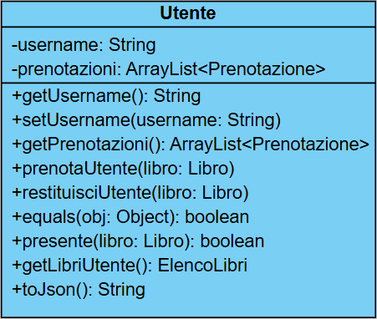
Utente
Un oggetto della classe Utente contiene un username e una lista di Prenotazioni
Per la gestione delle prenotazioni ci sono due metodi, uno per prenotare un libro e uno per restituire un libro, che verrà cercato tra le prenotazioni effettuate dall’utente
Per verificare la presenza di un libro tra le prenotazioni dell’utente esiste il metodo presente()
Sono presenti inoltre un metodo che restituisce l’elenco dei libri in prestito all’utente in tipo ElencoLibri e un metodo per il salvataggio del file con Json

Slide 12
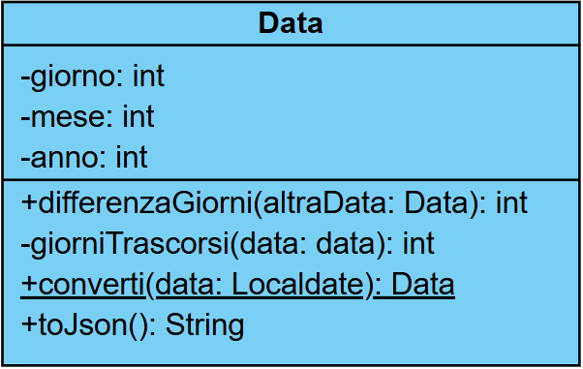
Data
La classe Data è una semplice classe con attributi giorno, mese ed anno, creata per evitare il problema del salvataggio della classe LocalDate
Contiene un metodo che calcola i giorni trascorsi abbinato ad un metodo per calcolare i giorni di differenza con un’altra data
Inoltre sono presenti un metodo static per convertire gli oggetti LocalDate e un metodo per il salvataggio file con Json

Slide 13
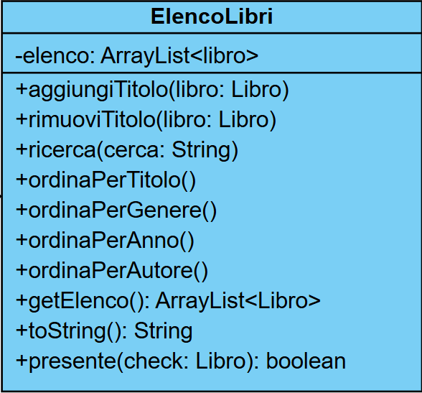
ElencoLibri
La classe ElencoLibri permette di gestire comodamente un ArrayList di oggetti Libro
Sono presenti metodi per aggiungere e rimuovere libri dall’elenco, controllare se un libro è presente e contrassegnarlo come “ricercato” dal sistema
Esistono infine metodi che permettono di riordinare l’elenco in base al titolo, all’autore, al genere o all’anno di pubblicazione

Slide 14
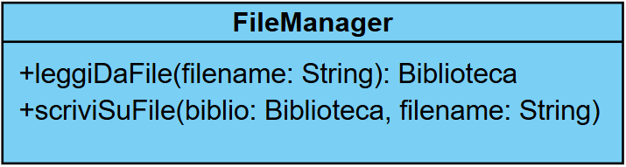
FileManager
La classe FileManager gestisce il salvataggio su file e il recupero dalla memoria di un oggetto Biblioteca
Utilizza la libreria open-source Json di Google per la serializzazione e la deserializzazione delle classi

Slide 15
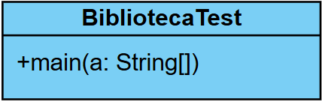
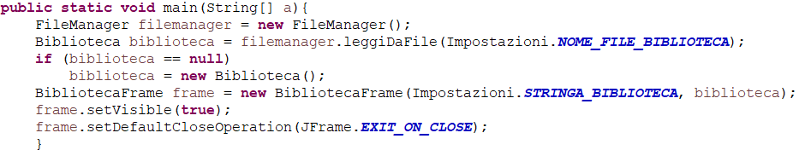
BibliotecaTest
La classe BibliotecaTest prova a recuperare dalla directory indicata un file di salvataggio da convertire in oggetto Biblioteca
Se non dovesse riuscirci, ne crea uno nuovo

Slide 16
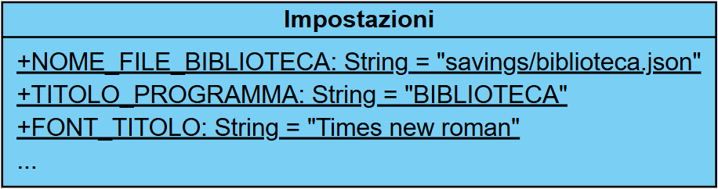

Impostazioni
La classe Impostazioni è stata creata per inserire tutte le costanti del progetto e viene richiamata da tutte le classi

Slide 17
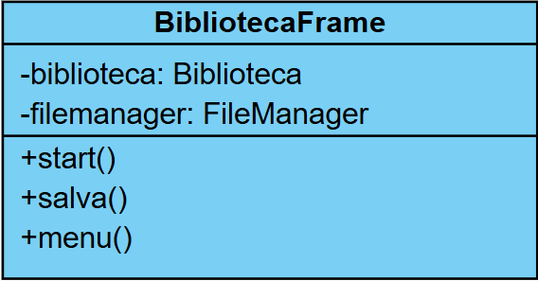
BibliotecaFrame
La classe BibliotecaFrame è la classe che estende JFrame e conterrà i vari pannelli
Il metodo start() mostra a schermo il pannello iniziale e gestisce il pulsante di Start
Il metodo menu() mostra a schermo il menu e il pannello principale dove verranno svolte le operazioni sulla biblioteca
Il metodo salva() permette di richiamare un oggetto della classe FileManager nel momento in cui la finestra viene chiusa

Slide 18
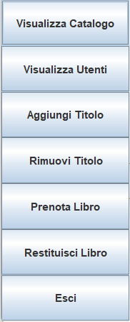
BibliotecaMenu
La classe BibliotecaMenu estende la classe JPanel e gestisce sette pulsanti con sette funzioni diverse
La pressione di ogni pulsante comunica al pannello principale quale funzione la biblioteca dovrà svolgere

Slide 19
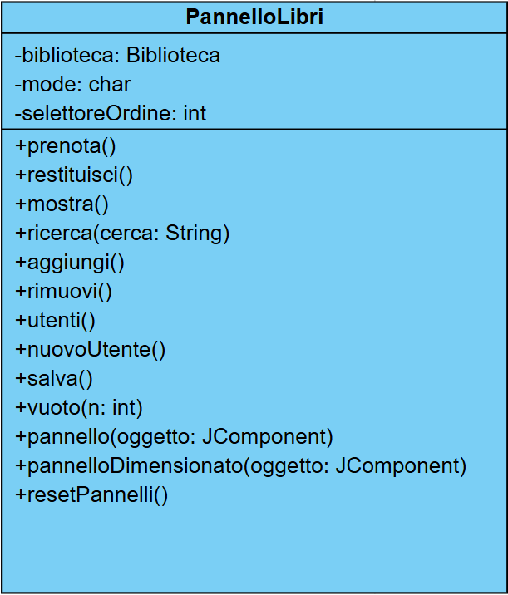
PannelloLibri
La classe PannelloLibri è la classe che gestisce il pannello principale del frame
In base alla selezione del menu, mostrerà il pannello corrispondente descritto nel metodo
Viene tenuta nota del pannello mostrato con il parametro di tipo char “mode”

Slide 20
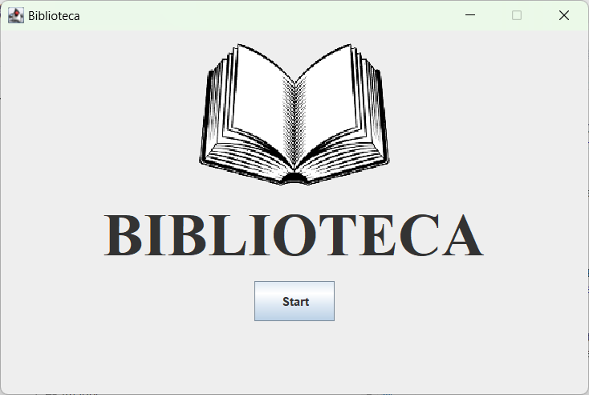

Pannello iniziale
Tramite la pressione di un pulsante di start (posizionato al di sotto di un'immagine e di un'etichetta di testo per il titolo) è possibile passare alla visualizzazione del pannello menu (contenente dei pulsanti per la gestione delle varie attività) e del pannello principale.

Slide 21
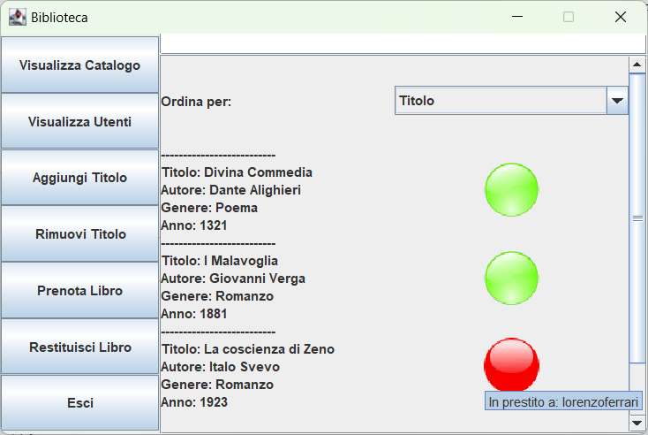
Visualizza Catalogo
Nel menù il primo pulsante presente avrà il compito di rendere visibile nel pannello principale il catalogo completo dei libri presenti nella biblioteca, con nome, titolo, genere, anno, e disponibilità del libro (se in prestito o disponibile).
Possibilità di cercare un libro attraverso uno spazio di ricerca.
Possibilità di ordinare il catalogo tramite un menù a “tendina” (per autore, anno, genere e titolo).

Slide 22
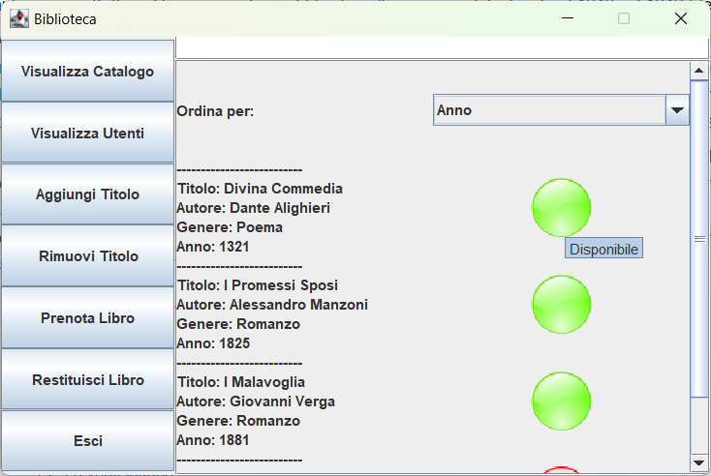
Visualizza Catalogo (ToolTip e ordina per)
Sono presenti dei Tooltip quando si passa con il mouse sull'icona di stato (se verde viene indicata la disponibilità, se rossa viene indicato a che username quel libro è in prestito)
Cambiando la modalità di visualizzazione tramite ComboBox viene riordinato il catalogo secondo quanto selezionato

Slide 23
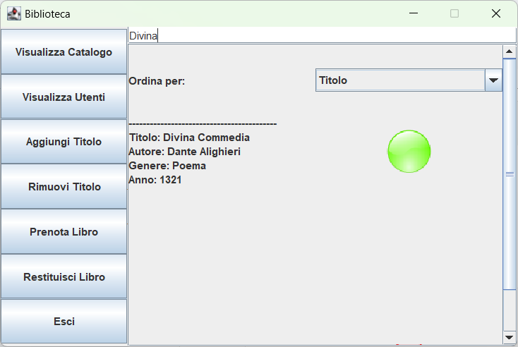
Ricerca Libro
Tramite la barra di ricerca in alto, è possibile cercare e mostrare a schermo solo i libri che contengono la stringa inserita in uno dei campi (il tutto senza tenere in considerazione le lettere maiuscole)

Slide 24
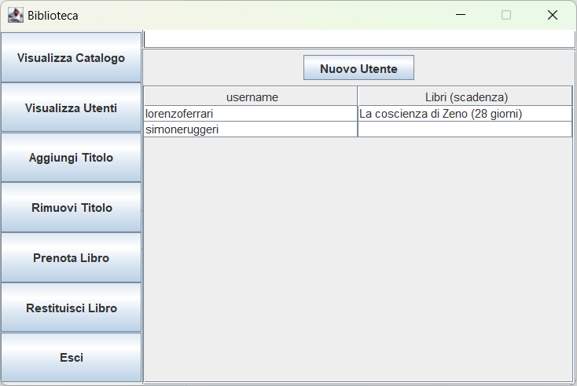
Visualizza Utenti
Il secondo pulsante del menu, mostra nel pannello principale tramite una JTable tutti gli username degli utenti registrati nella nostra biblioteca , l'elenco dei libri da loro prenotati, ognuno di essi seguito tra parentesi dai giorni mancanti alla scadenza.
Nel caso di un nuovo utente, è possibile registrarlo e quindi inserirlo a tabella premendo il pulsante “nuovo utente” (mostrando a schermo un errore nel caso di username già in uso).

Slide 25
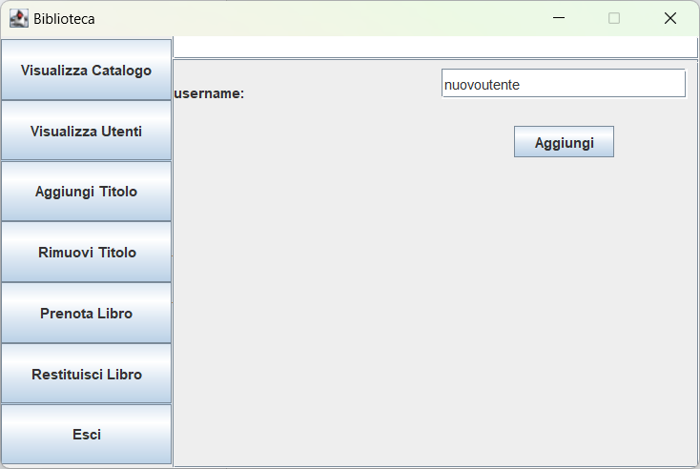
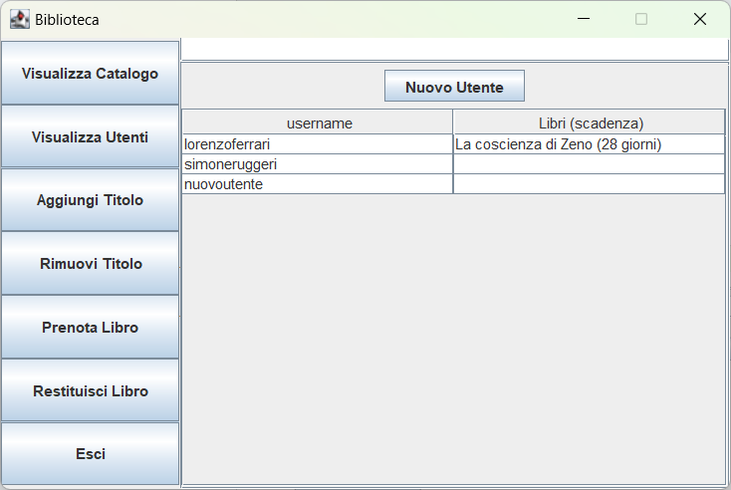
Nuovo Utente

Slide 26
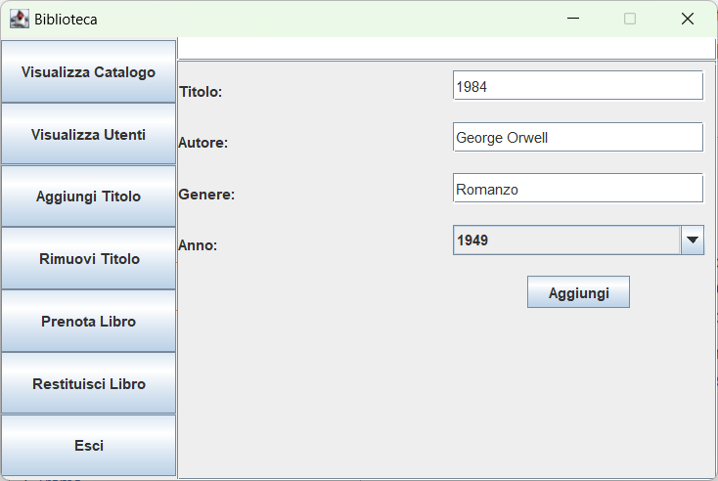
Aggiungi Titolo
La terza opzione del menu, serve per poter aggiungere all’interno della biblioteca un nuovo libro, inserendo le quattro voci in figura. Solo alla pressione del pulsante aggiungi il libro verrà inserito nel catalogo.

Slide 27
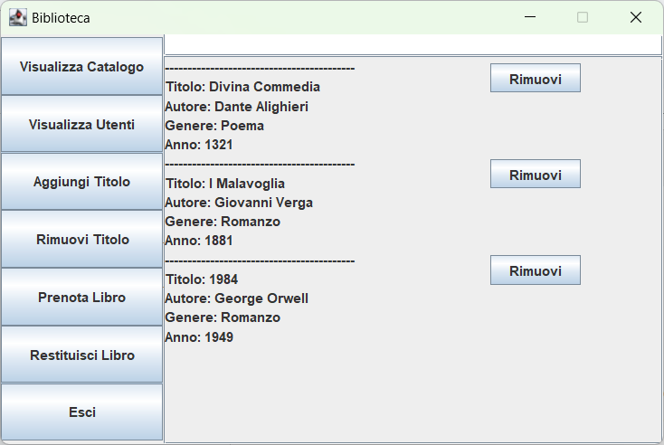
Rimuovi Titolo
La quarta modalità è necessaria per poter rimuovere un libro definitivamente dal catalogo (questa azione è resa possibile solo in caso di disponibilità del libro e non nel caso in cui esso sia in prestito ). Alla pressione del tasto rimuovi, il libro sarà cancellato dall'elenco.

Slide 28

Prenota Libro
Il quinto pulsante, viene utilizzato per prenotare un libro a nome di un utente.
Quindi dopo aver scelto quale tra i libri attualmente disponibili prenotare, sarà possibile, cliccando il pulsante, dichiarare poi a chi tra gli utente registrati assegnarlo.
Dopo la scelta ne verrà cambiato lo stato e verrà aggiunto di conseguenza il libro all’elenco dei libri prenotati dall’utente.

Slide 29
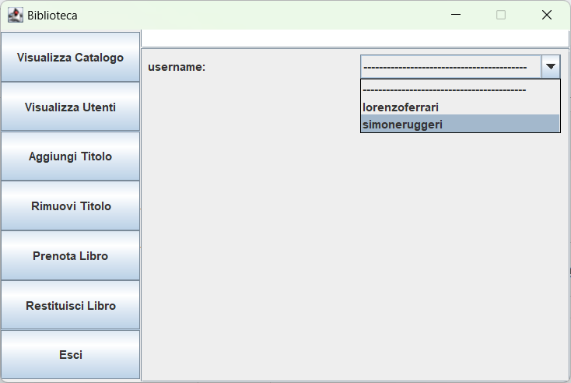
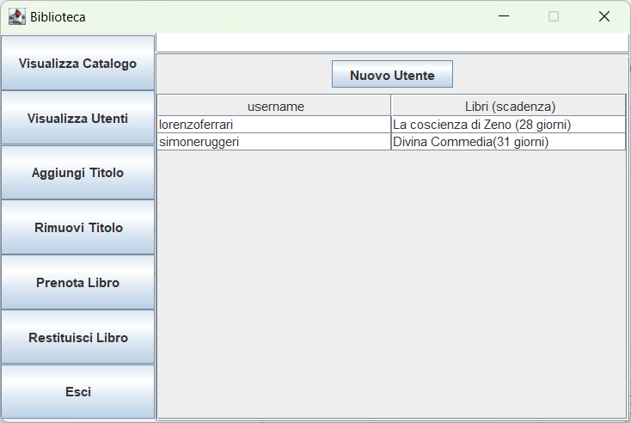
Prenota Libro

Slide 30
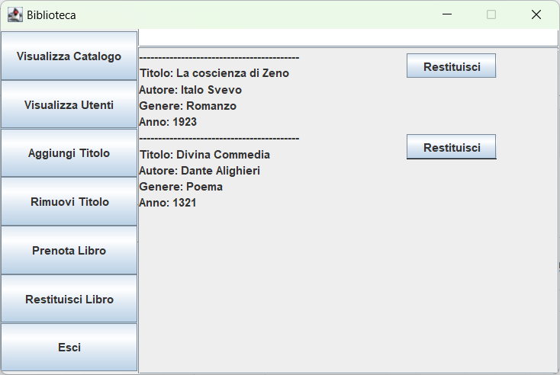
Restituisci Libro
L’ultima opzione serve invece per la restituzione, una volta consegnato il libro e premuto sul pulsante verrà modificato lo stato in “disponibile”, permettendo una futura prenotazione.

Slide 31
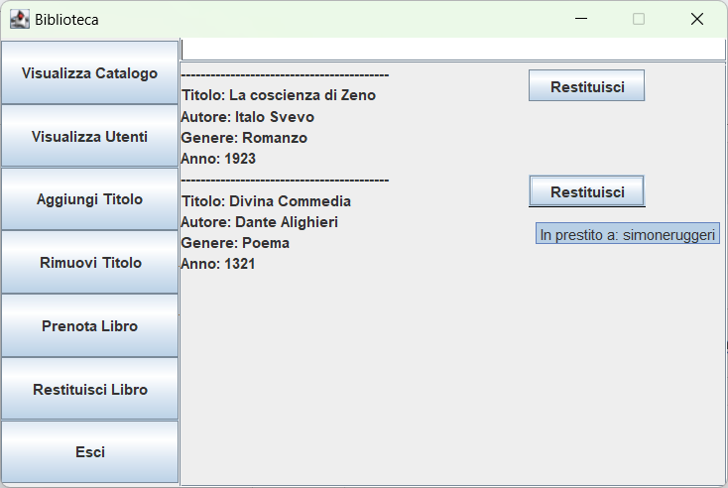

Restituisci Libro

Slide 32


Salvataggio File con la classe Gson
La classe Gson appartiene alla libreria JSON di Google, ed è utilizzata per convertire oggetti Java in rappresentazioni JSON (serializzazione) e per convertire stringhe JSON in oggetti Java (deserializzazione). Questo strumento facilita la manipolazione e il trasferimento di dati strutturati all'interno delle applicazioni Java. Per questo motivo ogni classe della struttura biblioteca implementa un metodo toJson() che ha il compito di serializzare l’oggetto della classe.

Slide 33
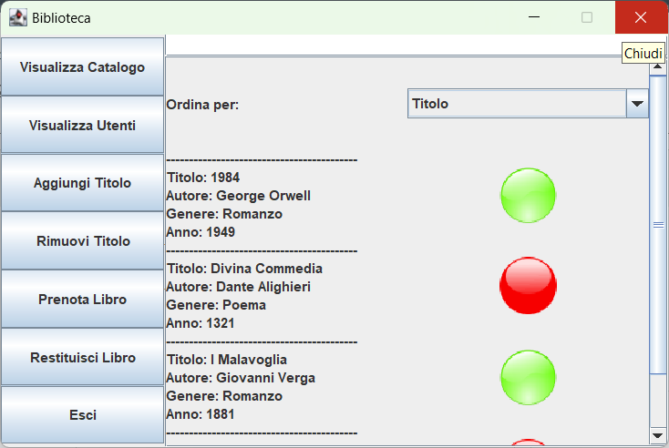

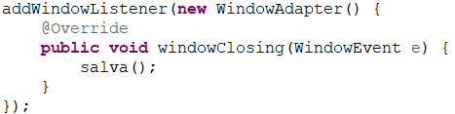
Salvataggio File
Il salvataggio su file JSON viene richiamato nel momento della chiusura della finestra con il pulsante in alto a destra.

Slide 34
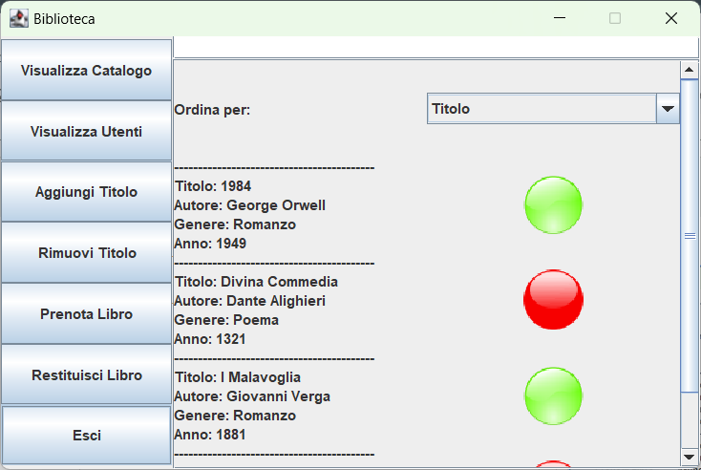
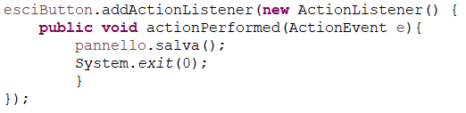
Salvataggio File
Il salvataggio su file JSON viene richiamato anche dalla pressione del pulsante “Esci” del pannello BibliotecaMenu.

Slide 35
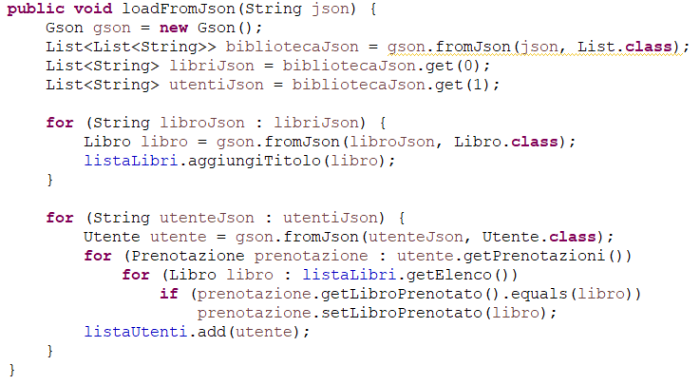
Problematiche nel salvataggio in Json
La corrispondenza tra un oggetto Libro nell’ElencoLibri di una Biblioteca e l’oggetto Libro nella Prenotazione di un utente veniva meno in seguito alla serializzazione in stringhe di rappresentazione JSON. A questo scopo la classe Biblioteca implementa il metodo loadFromJson(), che ricostruisce la listaLibri e ne attinge per ricostruire gli oggetti Prenotazione della listaUtenti.
La classe Gson non riusciva ad accedere alle variabili protected della classe LocalDate, quindi è stata creata una classe Data personalizzata più semplice e finalizzata al progetto.

Slide 36

Conclusioni
Il progetto della biblioteca virtuale offre numerosi vantaggi, tra cui una gestione più efficiente del catalogo dei libri e un monitoraggio accurato dei prestiti.
Tuttavia, presenta anche alcuni svantaggi, come la necessità di formazione del personale per l'uso del sistema e la scarsa autonomia e accessibilità lasciata agli utenti.
Nonostante questi potenziali inconvenienti, una gestione centralizzata delle risorse della biblioteca garantisce uniformità, coerenza e qualità dei dati, che sono caratteristiche fondamentali nella gestione di un database come un archivio di libri.

Slide 37
FINE

